Slide 1
Energy Management System Virtual Top Node Overview
MIR Lab http://mir.hanyang.ac.kr

Slide 2
Lecture Index
Base Conception
OpenADR
2. System Architecture
Architecture
3. EMS Overview
4. EMS Program Architecture
5. Package Explanation
6. Message Format
Practical Exercise
7. How to Execute MIR Program
(EMS, VTN, EMA)
Experiment Procedure
Captured Screen as following Procedure

Slide 3
7. How to Execute MIR Program(VTN)
Prerequisite
Language
: Python(2.7.13), HTML(Web Page)
Library
: UDP, ElementTree(XML Parser), BaseHTTPServer

Slide 4
7. How to Execute MIR Program(VTN)
Installation of Python 2.7
mir@:~$ sudo apt-get update
mir@:~$ sudo apt-get install python
Modify Python XML Parser library
mir@:~$ cd /usr/lib/python2.7/xml/etree
mir@:~$ gedit ElementTree.py
next Page

Slide 5
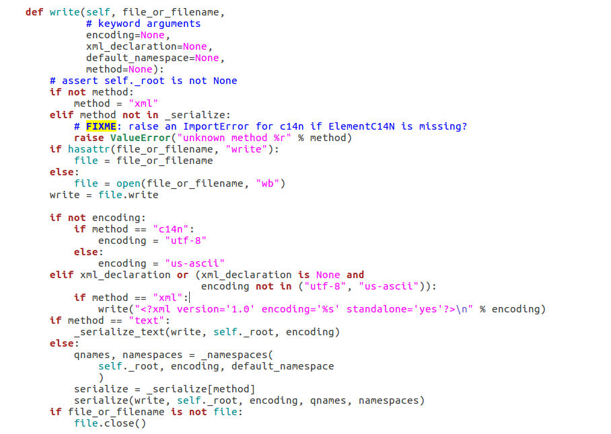
7. How to Execute MIR Program(VTN)
To match with VEN(EPRI) Data Format
- Move to Line 812
Change this line to
Write (<“?xml version=‘1.0’ encoding=‘%s’ standalone=‘yes’?>\n” % encoding)

Slide 6
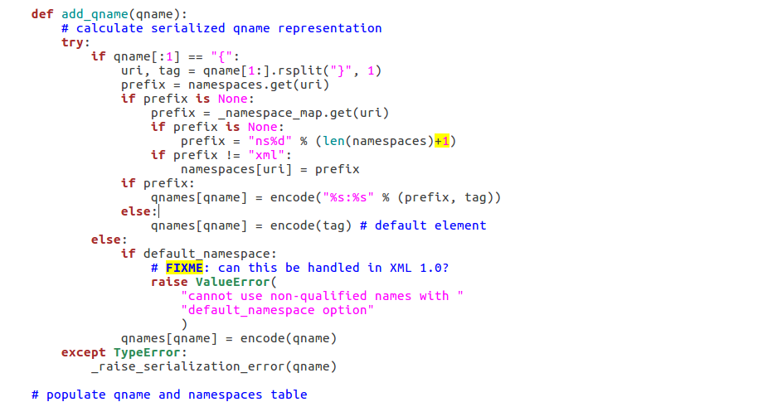
7. How to Execute MIR Program(VTN)
To match with VEN(EPRI) Data Format
- Move to Line 856
Change this line to
Prefix = “ns%d” % (len(namespaces)+1)

Slide 7
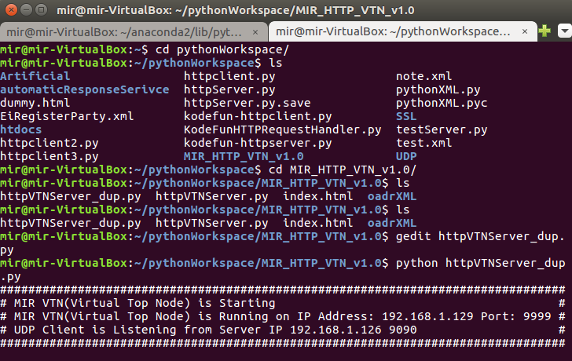
7. How to Execute MIR Program(VTN)
Download VTN(MIR version)
Move to Directory that VTN was downloaded
mir@:~$ python httpVTNServer.py
You will see this message if VTN Server runs successfully
Notes:
VTN 설치시 경로를 맞춰야만 한다.
현재 설정된 경로는 mir/pythonWorkspace/MIR_VTN_Server……
httpVTNServer.py 에서
Def run(): run 함수 내부에서 server address를 본인 IP로 바꿔준다.

Slide 8
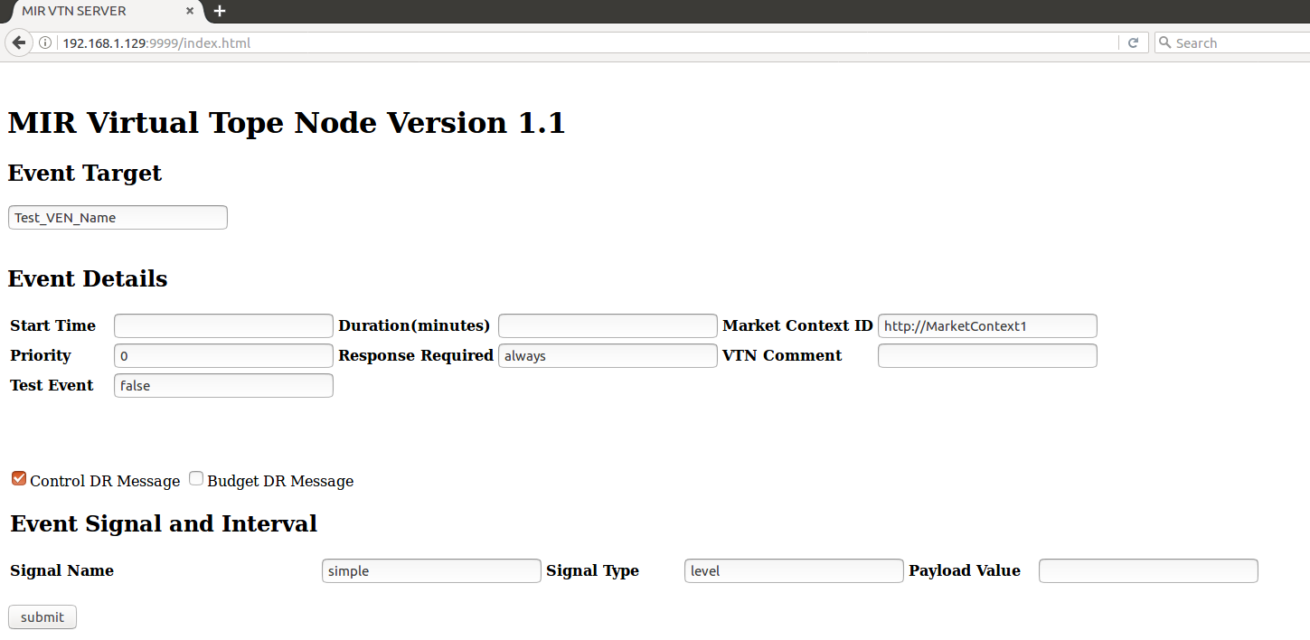
7. How to Execute MIR Program(VTN)
Enter to VTN Server
(Your VTN IP Addr:Port/index.html)
(1) Target VEN Name
(2) Input Event Details
(VTN Comment is not Mandatory)
(3) Budget DR Message & Control DR Message
Budget DR Message → In case when you send Initial & Incentive & Negotiation Price
Control DR Message → Normally when you send Demand Response Message

Slide 9
7. How to Execute MIR Program(EMS)
Prerequisite
Language
: Java version 7, Maven
Library
: californium-CoAP, paho-MQTT, JSON, x-chart

Slide 10
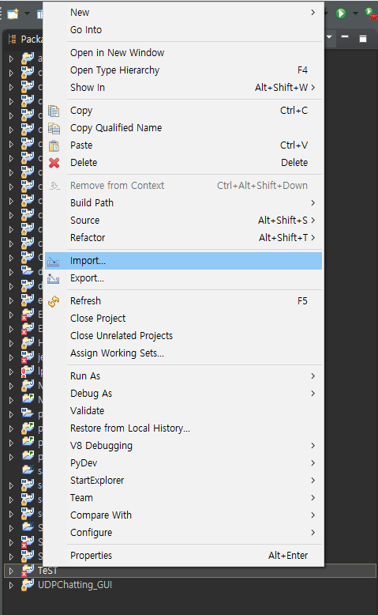
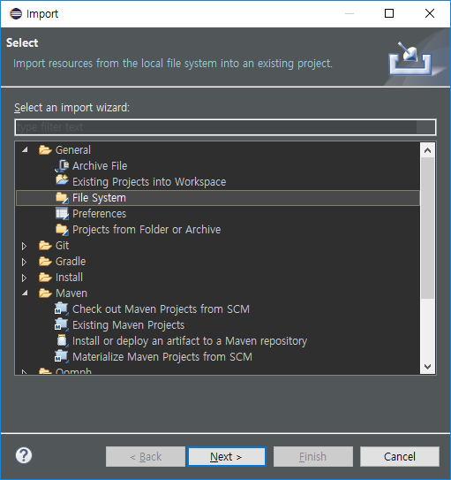
7. How to Execute MIR Program(EMS)
Step 2: Enter into File System on General
Step 1: Click mouse right button and Import

Slide 11
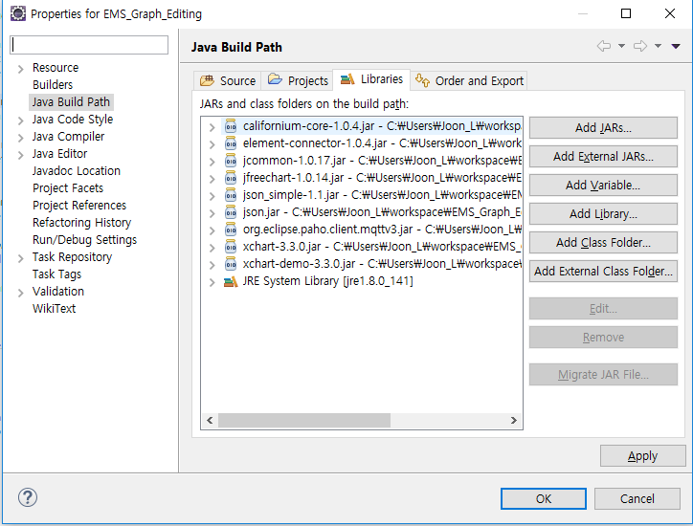
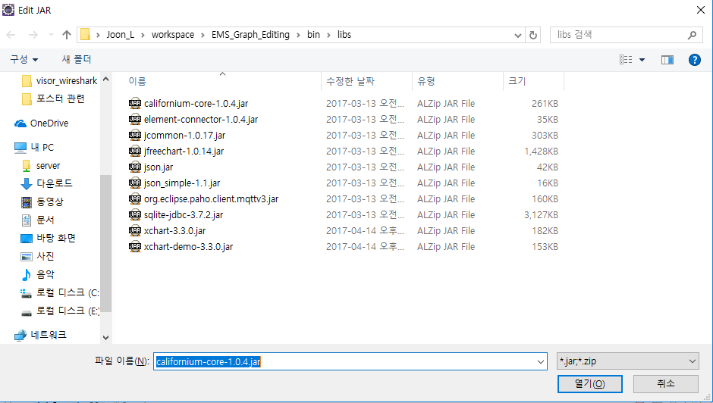
7. How to Execute MIR Program(EMS)
Library 문제 발생시 properties 들어 간 후에 해당 library 선택하여 경로 재설정
해당 properties 에서 에러 해결 후에 프로젝트 clean 및 refresh

Slide 12
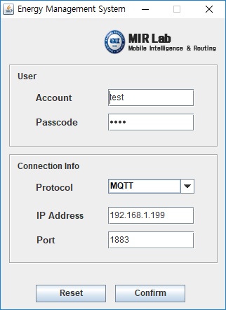
7. How to Execute MIR Program(EMS)
Step 3: To execute MIR Energy Management System,
you have to execute source code on
EmsMainClass.java.
Then you would see window as you see left side
User Account : test
Passcode : 1234
Connection Configuration
Protocol : MQTT, CoAP, UDP(You can choose)
IP Address:
MQTT – Should input Broker IP&Port
CoAP & UDP – Don’t need to input
(EMS use as Server)

Slide 13
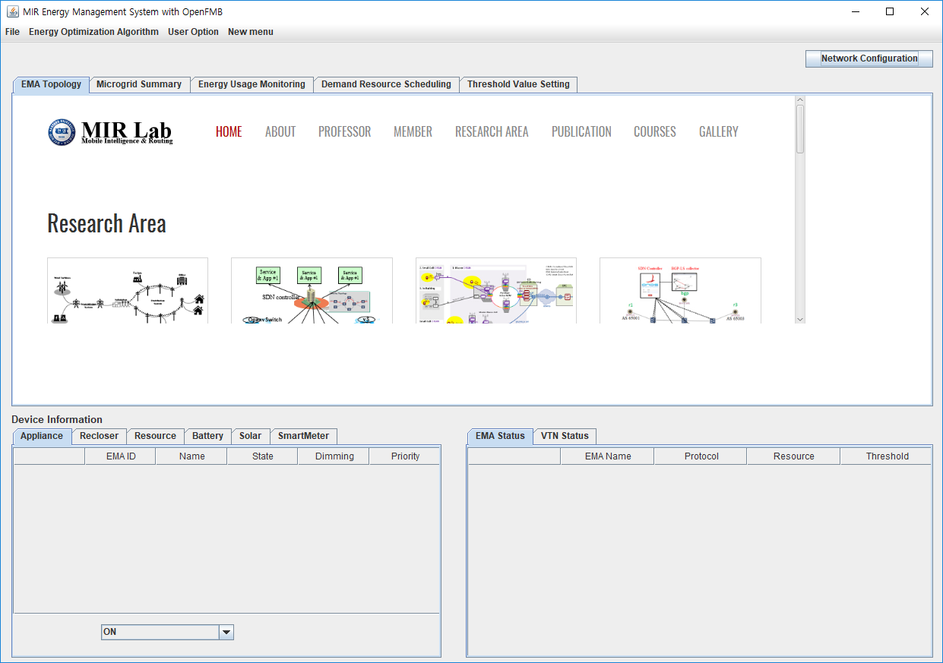
7. How to Execute MIR Program(EMS)
Step 4:
EMA, VTN
Topology Tab(Future Work)
To show the topology graph
Will use JAVA FX or Spring
Step 5:
EMA, VTN Status, Appliance(e.g. LED), Smart Meter and Micro grid Panel

Slide 14
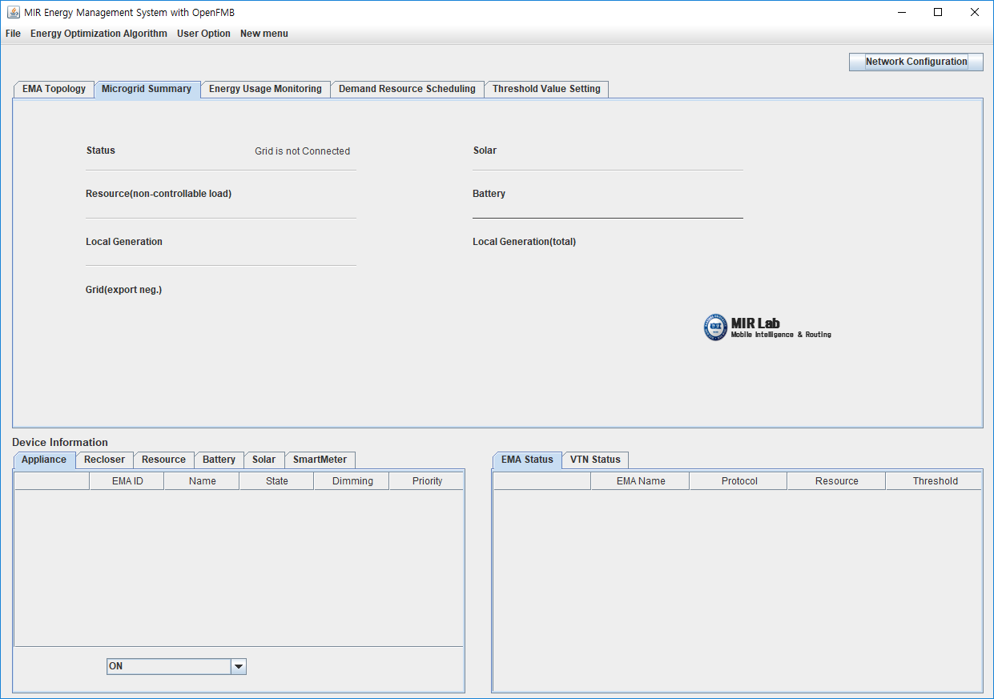
7. How to Execute MIR Program(EMS)
Step 6:
Micro grid Summary Panel
It is possible to check
Generated Energy
Energy Storage System Value
Photovoltaic Value
Consuming Energy
Resource
Export Energy
Grid

Slide 15
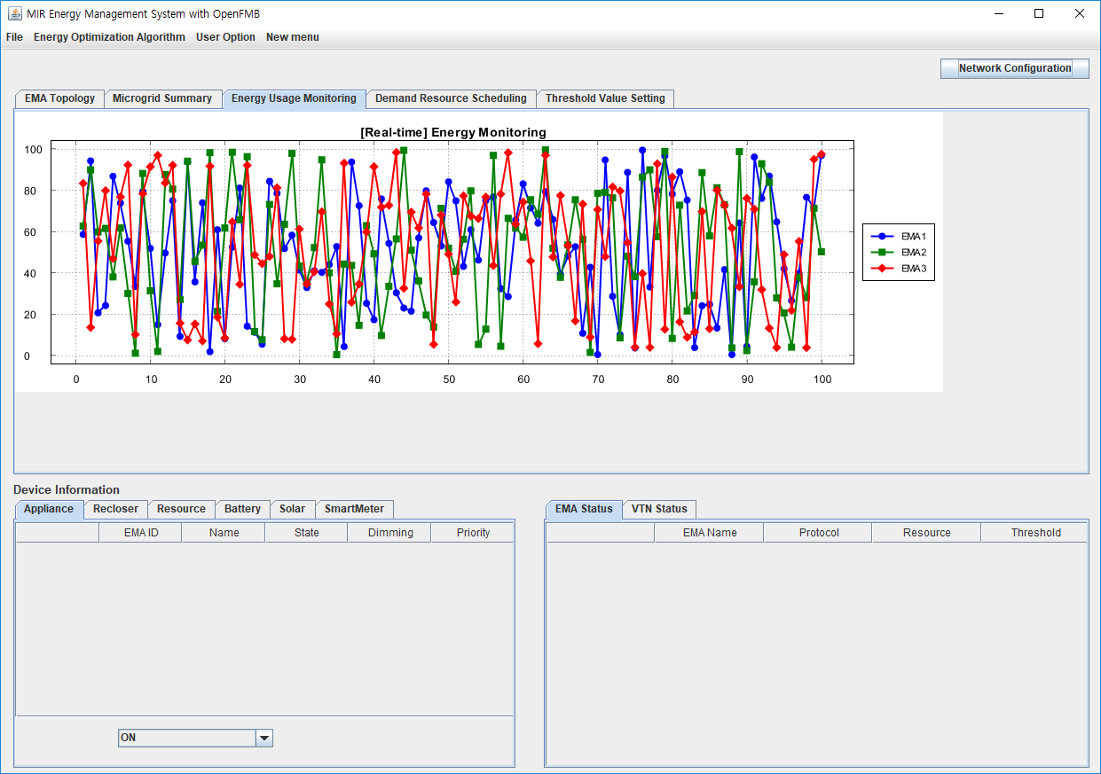
7. How to Execute MIR Program(EMS)
Step 7:
Real Time Energy Monitoring
Graph Node will be 20s
(Not real Data Now,
Currently it shows random data)

Slide 16
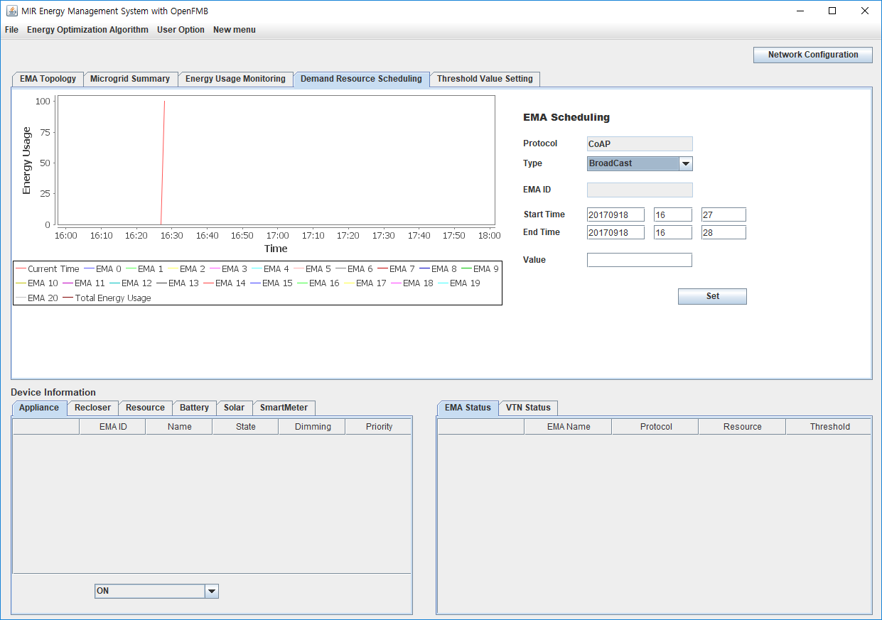
7. How to Execute MIR Program(EMS)
Step 8:
EMA Scheduling
Type of Options:
Broadcast(MQTT)
Multicast(MQTT)
Unicast(MQTT, CoAP)
CoAP send Message as
Push mechanism
Start Time:
Event Start Time
End Time
Event End Time

Slide 17
7. How to Execute MIR Program(EMS)
Step 9 :
Monitoring Tables(Left)
Appliance(LED)
Recloser(One of OpenFMB things)
Resource
Batter
Solar
Smart Meter
Monitoring Tables(Right)
EMA
VTN

Slide 18
7. How to Execute MIR Program(VEN)
(1) Install : Putty
(2) OPENWRT_MIR(38)로 Wi-Fi 연결
(3) Putty를 통해 192.168.1.102 ssh로 접속한다.
(4) 접속 후 smartema 파일을 실행한다.

Slide 19
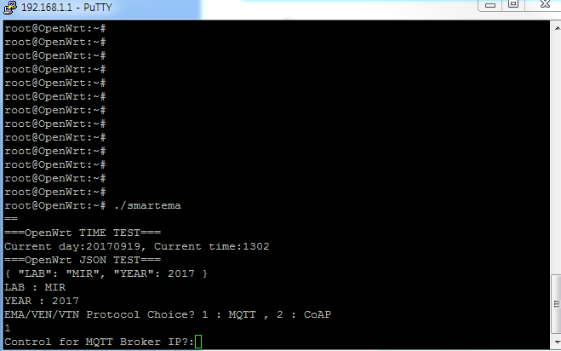
7. How to Execute MIR Program(VEN)
OpenWRT에서 smartema를 실행하면 1.MQTT, 2. CoAP를 선택할 수 있다.
MQTT는 Broker IP를 입력하고 CoAP는 EMS Server IP를 입력한다.

Slide 20
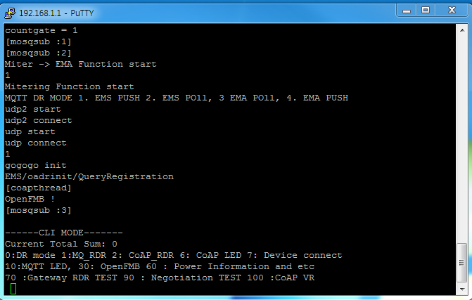
7. How to Execute MIR Program(VEN)
11 : ON / 15 : OFF (앞번호 Gcon-아두이노)
0: DR Mode 선택
1 :MQTT RDR 요청/ 2 CoAP RDR 요청
6: CoAP LED LED On/Off/Dimming
10 :MQTT LED On/Off/Dimming
40(50): 모두 On/Off
7 :Device을 직접 연결할 수 있음
70 :RDR TEST
90 :Gateway Negotiation
100 :CoAP 가상 디바이스 생성
60: 정보를 볼수 있음(전력 정보 / 가격정보
/ Device 등록정보/ 알고리즘 정보 등)
30 :OpenFMB 분산전원 컨트롤

Slide 21
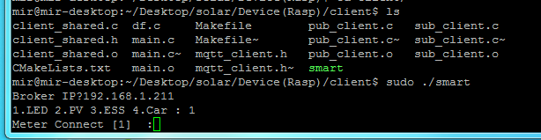
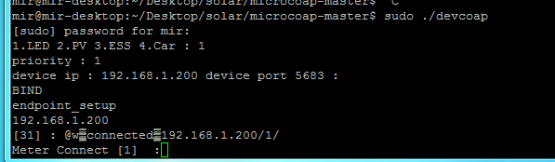
7. How to Execute MIR Program(DEVICE)
(1) Putty를 통해 192.168.1.211(Device IP) ssh로 접속한다.
(2) cd Desktop/solar/Device(Rasp)/client 로 이동한다.
(3) 해당 경로에서 smart 파일을 root 권한으로 실행한다 → sudo ./smart
MQTT Device
1. Broker IP 입력
2. Type 선택
3. Meter 연결 선택
CoAP Device
1. Type 선택
2x. Meter 연결 선택
MIR MQTT Broker IP: 166.104.28.49

Slide 22
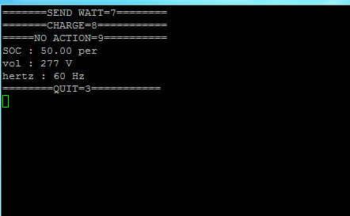
7. How to Execute MIR Program(Device)
ESS 시뮬레이터 Control
7. 방전(전력공급)
8. 충전
9 정지

Slide 23
8. List of Experiments
VTN & VEN (OpenADR)
Data Traffic
Poll-Response Time
DR
RDR
EMS & EMA
Monitoring
Discovery (connect/disconnect time)
Status (report time)
Control
EMS & OpenFMB(CoAP)
Monitoring
Resource, Recloser, Energy Storage System, PV
***********************************************
본 실험에서 진행되는 VTN은
EPRI에서 오픈소스로 제공하는 VTN으로 진행된다.
EPRI VTN 설치 방법은 동일 경로 내에 있는
Appendix. How to install EPRI VTN를 참고하면 된다.
***********************************************

Slide 24
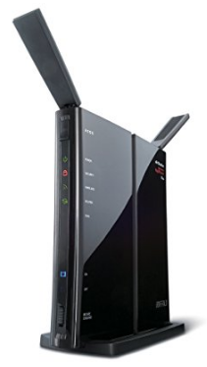

8. Experiment Testbed(VTN-VEN)
VTN
port2
port4
port6
port8
port10
port12
port14
port15
port18
port20
port22
port24
port1
port3
port5
port7
port9
port11
port13
port15
port17
port19
port21
port23
ipTIME SW2400 1대
Buffalo-G300NH 20대
Labtop 1대

Slide 25


8. Experiment Testbed(VTN-VEN-Dev)
Buffalo-G300NH
Devices
IoT Protocols
OpenADR(HTTP/XML)
MIR_Ven1
Devices
MIR_Ven2
VTN_EPRI
166.104.143.225
Devices
MIR_Ven3
It can be extended to 20’s

Slide 26
8. Message Flow(Data traffic)
Data traffic by the number of VEN
VTN
VEN
VEN
VEN
init process
(Reg, Report, Event)
periodic
polling
Measuring
Section
DR Event

Slide 27
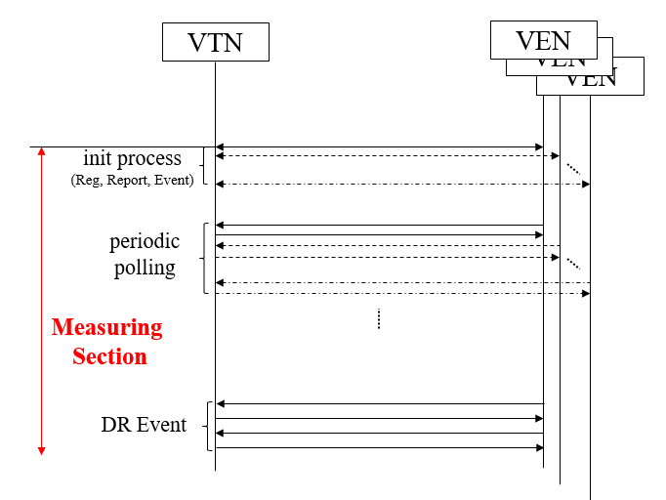
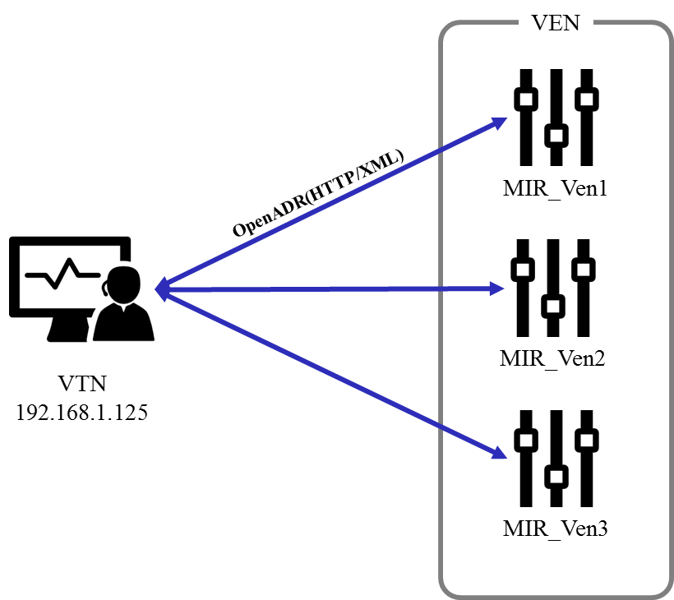
8. Experiment Procedure
항목 번호 |  | 시험 일자 |  |  |  | 시 험 자 | 박헌일, 박현진
대 항 목 |  | 중 항 목 |  |  |  | 소 항 목
목 적 | VEN 개수에 따른 Data Traffic량 측정
시험 절차 (시험 절차 또는 방법 작성) | 시험 구성도와 같이 시험 환경을 구성한다. VTN을 실행시킨다. Wireshark 실행한다. 각 VEN을 실행한다. VEN starter를 이용하여 각 VEN들을 가능한 동시에 실행 (대략 250ms 간격) 초기 등록 과정 과 모든 VEN의 Poll 과정이 시작 후 30초까지 측정한다. VTN에서 DR Event를 생성 및 Publish 한다. 30초가 되면 Wireshark 측정을 종료한다. VTN과 VEN을 종료한다. 위의 과정을 VEN 개수를 1, 3, 9, 20으로 증가하며 반복한다.
판정(측정) 기준 |  |  |  | 시험 구성(시험 구성도 및 관련 명령어 작성)
판정 |  |  |  | 비고

Slide 28
8. Message Flow(Poll-Response)
Polling Response Average Time by the number of VEN
VTN
VEN
VEN
VEN
init process
(Reg, Report, Event)
oadrPoll
periodic
polling
Response

Slide 29
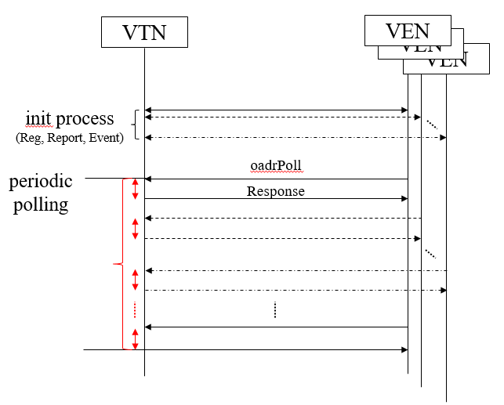
8. Experiment Procedure
항목 번호 |  | 시험 일자 |  |  |  | 시 험 자 | 박헌일, 박현진
대 항 목 |  | 중 항 목 |  |  |  | 소 항 목
목 적 | VEN 개수에 따른 Poll-Response Average Time 측정
시험 절차 (시험 절차 또는 방법 작성) | 시험 구성도와 같이 시험 환경을 구성한다. VTN을 실행시킨다. Wireshark 실행한다. 각 VEN을 실행한다. VEN starter를 이용하여 각 VEN들을 가능한 동시에 실행 (대략 250ms 간격) 초기 등록 과정 과 모든 VEN의 Poll 과정이 시작 후 30초까지 측정한다. VTN에서 DR Event를 생성 및 Publish 한다. 30초가 되면 Wireshark 측정을 종료한다. VTN과 VEN을 종료한다. 위의 과정을 VEN 개수를 1, 3, 9, 20으로 증가하며 반복한다.
판정(측정) 기준 |  |  |  | 시험 구성(시험 구성도 및 관련 명령어 작성)
판정 |  |  |  | 비고

Slide 30
8. Message Flow(DR Event)
DR Event Response time by the number of VEN
VTN
VEN
VEN
VEN
init process
(Reg, Report, Event)
periodic
polling
oadrPoll
HTTP 200 OK(DistributeEvent)
Measuring Section
EiEvent(CreatedEvent)
HTTP 200 OK(Response)

Slide 31
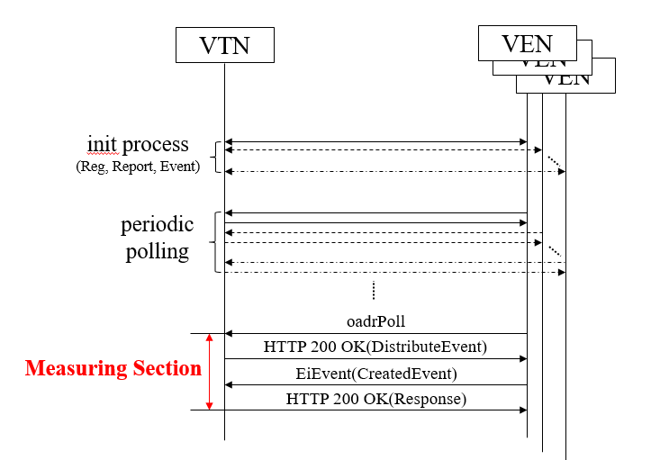
8. Experiment Procedure
항목 번호 |  | 시험 일자 |  |  |  | 시 험 자 | 박헌일, 박현진
대 항 목 |  | 중 항 목 |  |  |  | 소 항 목
목 적 | VEN 개수에 따른 DR Event Response time
시험 절차 (시험 절차 또는 방법 작성) | 시험 구성도와 같이 시험 환경을 구성한다. VTN을 실행시킨다. Wireshark 실행한다. 각 VEN을 실행한다. VEN starter를 이용하여 각 VEN들을 가능한 동시에 실행 (대략 250ms 간격) 초기 등록 과정 과 모든 VEN의 Poll 과정이 시작 후 30초까지 측정한다. VTN에서 DR Event를 생성 및 Publish 한다. 30초가 되면 Wireshark 측정을 종료한다. VTN과 VEN을 종료한다. 위의 과정을 VEN 개수를 1, 3, 9, 20으로 증가하며 반복한다.
판정(측정) 기준 |  |  |  | 시험 구성(시험 구성도 및 관련 명령어 작성)
판정 |  |  |  | 비고

Slide 32
8. Message Flow(RDR)
VEN 개수에 따른 RDR-Response time
VTN
VEN
Device
VEN
Device
VEN
Device
Init Process
Periodical
Polling
LED On
oadrPoll
DistributeEvent
CreatedEvent
LED Off
Response
RDR request
RDR request
RDR response
LED On
Measuring
Section
Ack
RDR response

Slide 33
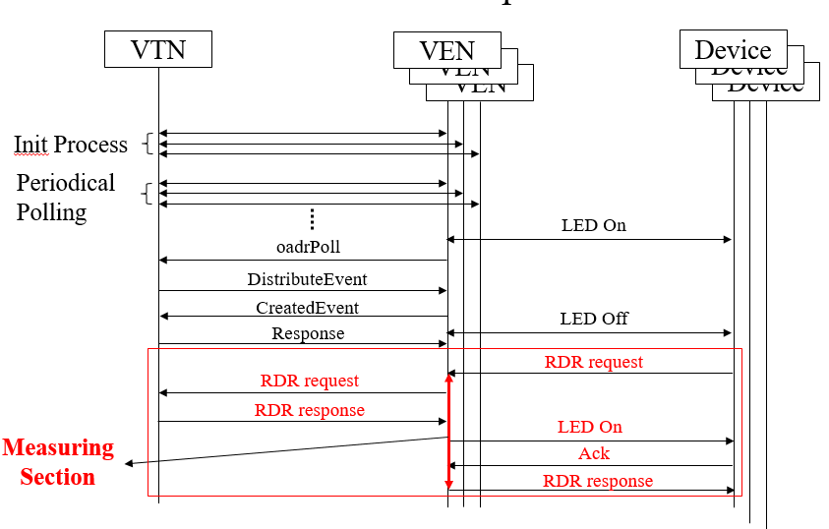
8. Experiment Procedure
항목 번호 |  | 시험 일자 |  |  |  | 시 험 자 | 박헌일, 박현진
대 항 목 |  | 중 항 목 |  |  |  | 소 항 목
목 적
시험 절차 (시험 절차 또는 방법 작성) | 시험 구성도와 같이 시험 환경을 구성한다. 아두이노 디바이스를 킨다. 측정장비를 킨다. VTN, EMS을 킨다. 와이어샤크를 킨다. 게이트웨이 프로그램을 킨다.(옵션에 RDR이벤트를 체크한다.) 게이트웨이의 마진을 50으로 세팅한 후아무 디바이스나 1개 킨다. 디바이스의 스위치를 눌러 이벤트 발생 후 측정 30초가 되면 Wireshark 측정을 종료한다. VTN과 VEN을 종료한다. 위의 과정을 VEN 개수를 1, 3, 9, 20으로 증가하며 반복한다.
판정(측정) 기준 |  |  |  | 시험 구성(시험 구성도 및 관련 명령어 작성)
판정 |  |  |  | 비고

Slide 34

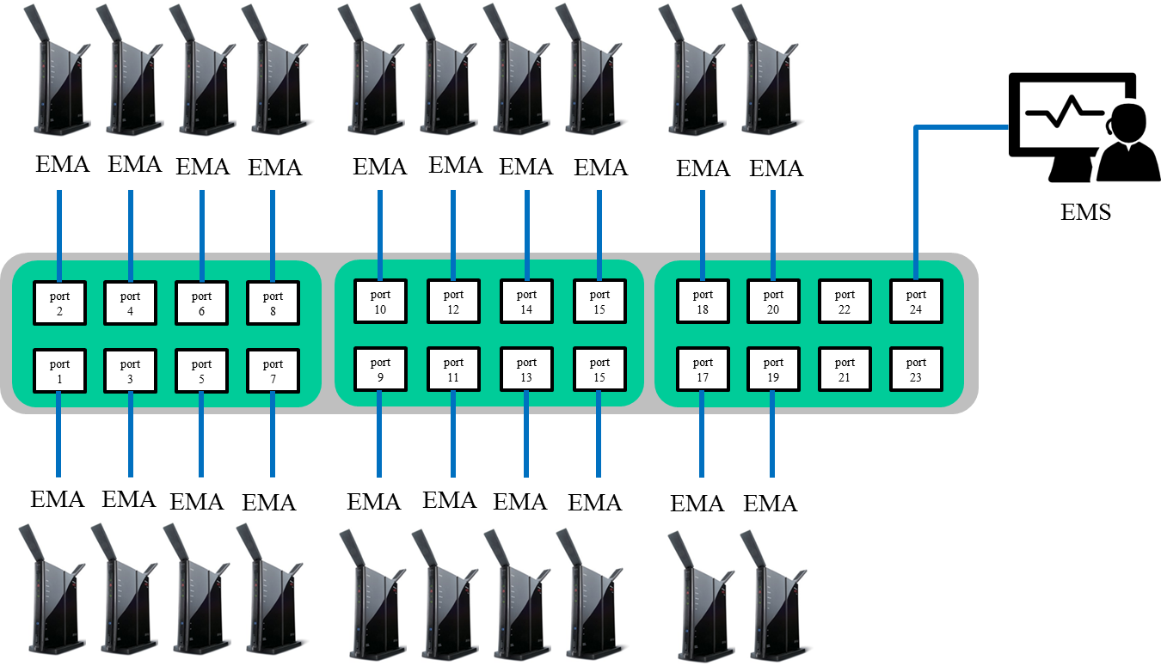
8. Experiment Testbed(EMS-EMA)
EMS
Server
Devices
EMA

Slide 35
8. Message Flow(Discovery)
CoAP
Measuring Section
EMS
EMA
Device
x5
connect
Connection
connect
ack
ack
status(keep alive)
timeout reset
status(keep alive)
interval: 5s
timeout reset
status(keep alive)
timeout reset
status(keep alive)
timeout:5s
status(keep alive)
timeout:10s
Disconnection
disconnected
timeout:15s
status(keep alive)
ack

Slide 36
8. Message Flow(Discovery)
MQTT
Measuring Section
EMS
EMA
Device
x5
connect
Connection
connect
ack
ack
status
EMS Connect & Disconnect ACK
부분이 지금 누락되어있음
status
interval: 5s
TCP(FIN, ACK)
TCP(FIN, ACK)
TCP(ACK)
Disconnection
disconnected
ack

Slide 37
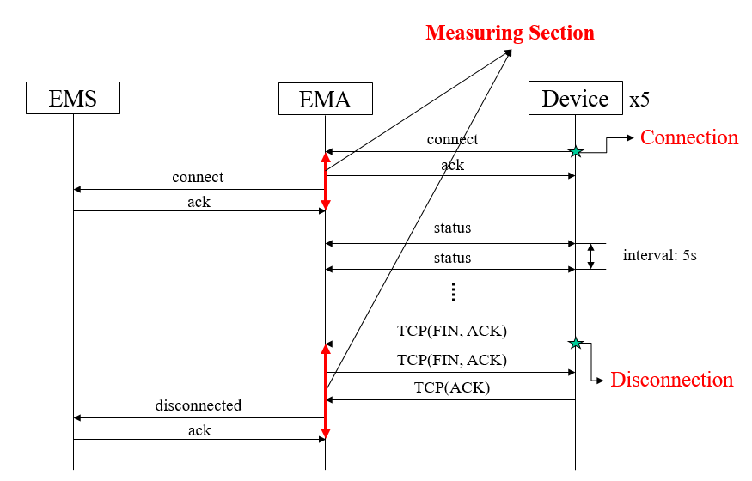

8. Experiment Procedure
항목 번호 |  | 시험 일자 |  |  |  | 시 험 자 | 박헌일, 박현진
대 항 목 |  | 중 항 목 |  |  |  | 소 항 목
목 적
시험 절차 (시험 절차 또는 방법 작성) | EMA 1, 3, 9, 20개를 실행. EMS 실행. (재실행 필요) EMA에서 tcpdump 시작. tcpdump -i br-wan -vvv port 5683 -w ~/test.pcap(패킷 캡쳐 예시) EMA 동시에 작동 End- Device 5개 실행. 약 5초간 대기 EMS에서 End - Device 5대 LED On Signal 5초 후 EMS LED Off Signal Device 종료 후 Disconnect확인 Tcpdump Packet Capturing 종료.
판정(측정) 기준 |  |  |  | 시험 구성(시험 구성도 및 관련 명령어 작성)
판정 |  |  |  | 비고
Devices
EMA
EMS
Server

Slide 38
8. Message Flow(Control-EMS)
CoAP, MQTT
EMS
EMA
Device
x5
connected
ack
connected
ack
status
status
status
status
Measuring Section
Control
control
x5
ack
control
ack
control ack

Slide 39
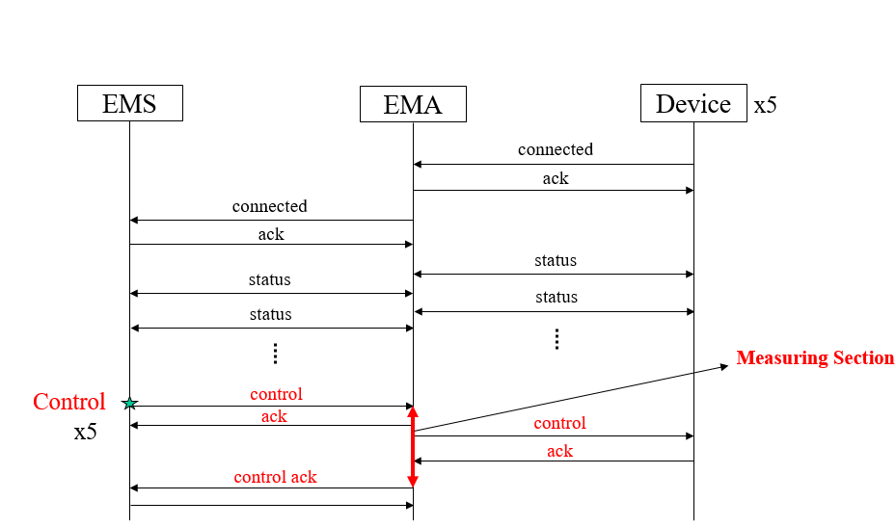
8. Experiment Procedure
항목 번호 |  | 시험 일자 |  |  |  | 시 험 자 | 박헌일, 박현진
대 항 목 |  | 중 항 목 |  |  |  | 소 항 목
목 적
시험 절차 (시험 절차 또는 방법 작성) | EMA 1, 3, 9, 20개를 실행. EMS 실행. (재실행 필요) EMA에서 tcpdump 시작. tcpdump -i br-wan -vvv port 5683 -w ~/test.pcap(패킷 캡쳐 예시) EMA 동시에 작동 End- Device 5개 실행. 약 5초간 대기 EMS에서 End - Device 5대 LED On Signal 5초 후 EMS LED Off Signal Device 종료 후 Disconnect확인 Tcpdump Packet Capturing 종료
판정(측정) 기준 |  |  |  | 시험 구성(시험 구성도 및 관련 명령어 작성)
판정 |  |  |  | 비고
Devices
EMA
EMS
Server

Slide 40



8. Experiment Testbed (EMS-EMA-OpenFMB)
EMS
Server
OpenFMB
EMA
PV
Recloser
Resource
ESS

Slide 41
Message Flow(EMS-EMA-OpenFMB)
CoAP, MQTT
**Notice**
Recloser
ESS
PV
Resource
{FMB}의
의미는
상위 4개
항목을
통합한 것
e.g.
ESSconnect
EMS
EMA
OpenFMB
{FMB} connect
Connect ack
{FMB} connect
Connect ack
{FMB} init
Status
{FMB} init
{FMB}
{FMB}
{FMB} disconnect
disconnect ack
OPEN FMB는 MQTT 기반이기 때문에
현재는 MQTT만 구현되어있다.
(EMS 소스 내에는 CoAP 도 포함되어 있지만
실제 EMA와 연동 테스트를 해보진 않았음)
{FMB} disconnect
disconnect ack

Slide 42
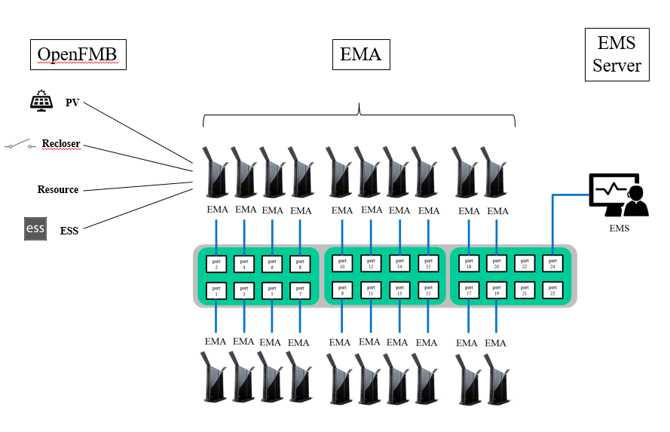
8. Experiment Procedure
항목 번호 |  | 시험 일자 |  |  |  | 시 험 자 | 박헌일, 박현진
대 항 목 |  | 중 항 목 |  |  |  | 소 항 목
목 적
시험 절차 (시험 절차 또는 방법 작성) | EMA 1개 실행, EMS 실행. (재실행 필요) EMA에서 tcpdump 시작. tcpdump -i br-wan -vvv port 5683 -w ~/test.pcap(패킷 캡쳐 예시) EMA 동시에 작동 OpenFMB 모듈 실행 약 5초간 대기 수신되는 FMB 모듈들의 Status를 EMS에서 확인 OpenFMB 종료 및 EMA 종류 후 Disconnect확인 Tcpdump Packet Capturing 종료
판정(측정) 기준 |  |  |  | 시험 구성(시험 구성도 및 관련 명령어 작성)
판정 |  |  |  | 비고
OpenFMB와 Smart Meter는 최근에
연동된 부분이기 때문에 실험에 대한
판정 기준이 존재하지 않는다.
그러므로 현재 상황에서는
EMS 와 OpenFMB를 연동하는
부분 까지만
실험을 할 수 있다.

Slide 43
8. Experiment Testbed (EMS-EMA-Smart Meter)
Cosem TCP Client
MQTT/CoAP Client
MQTT/CoAP Server
EMS
Server
DCU
EMA
Cosem TCP Server
Smart
Meter
TCP Client
Device
Device
Device
Device
Device

Slide 44
8. Message Flow(EMS-EMA-DCU-Smart Meter-Device)
CoAP, MQTT
EMS
EMA
DCU
Smart
Meter
Device
Metering Info
active_energy
Active_energy
Load_energy
Active_energy
Load_energy

Slide 45
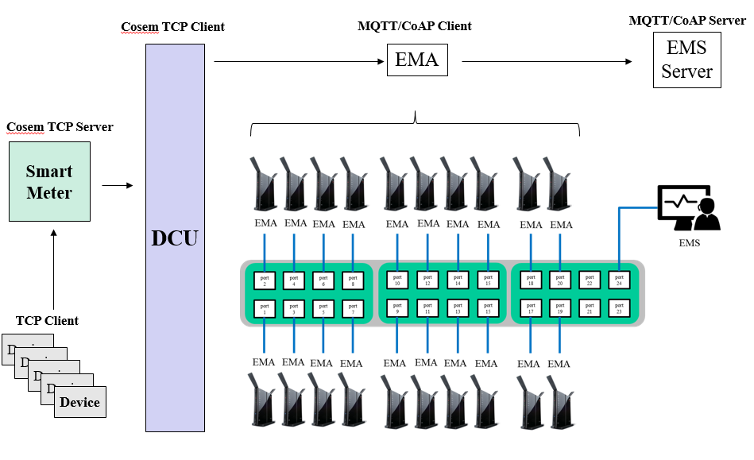
8. Experiment Procedure
항목 번호 |  | 시험 일자 |  |  |  | 시 험 자 | 박헌일, 박현진
대 항 목 |  | 중 항 목 |  |  |  | 소 항 목
목 적
시험 절차 (시험 절차 또는 방법 작성) | End-Device 실행. Smart Meter 실행 DCU 실행 EMA 실행 EMS 실행 약 5초간 대기
판정(측정) 기준 |  |  |  | 시험 구성(시험 구성도 및 관련 명령어 작성)
판정 |  |  |  | 비고
OpenFMB와 Smart Meter는 최근에
연동된 부분이기 때문에 실험에 대한
판정 기준이 존재하지 않는다.
그러므로 현재 상황에서는
EMS 와 OpenFMB를 연동하는
부분 까지만
실험을 할 수 있다.

Slide 46
9. Captured Screen as following Instruction

Slide 47
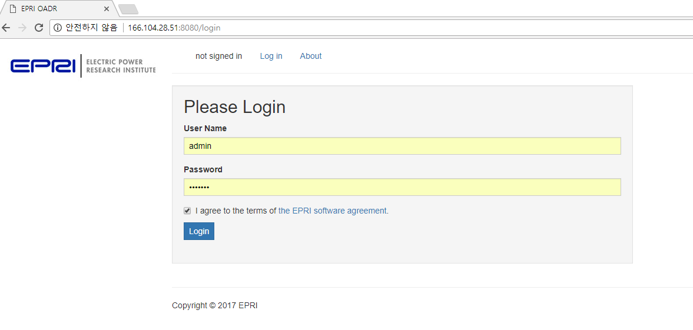
9. VTN-VEN DR Test
Login in the VTN ID : admin // Password : testing
Checkbox must be Checked

Slide 48
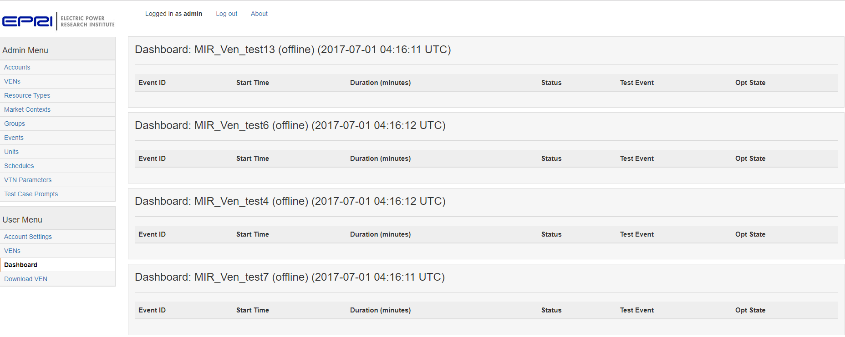
9. VTN-VEN DR Test
Login Success

Slide 49
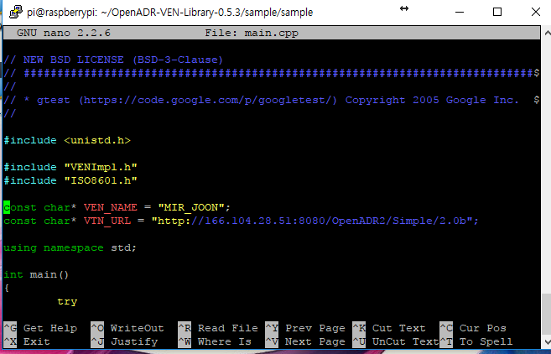
9. VTN-VEN DR Test
Create VEN_Name
URL must be the VTN address

Slide 50

9. VTN-VEN DR Test
Run the tcpdump in the VEN Putty.
Duplicate session of putty is needed.
Run the VEN Process
If this error comes, you must be forgot identification in the VTN.

Slide 51
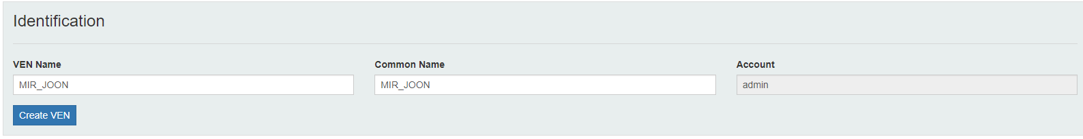
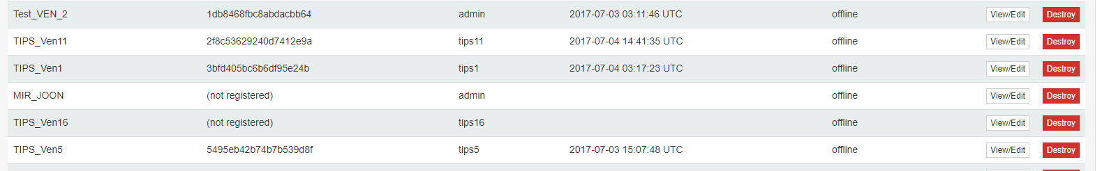
9. VTN-VEN DR Test
Make Ven Name and common Name.
Ven name should be same with VEN name which is settled in VEN
If VEN name is settled successfully,
I can See my VEN information in VENs

Slide 52
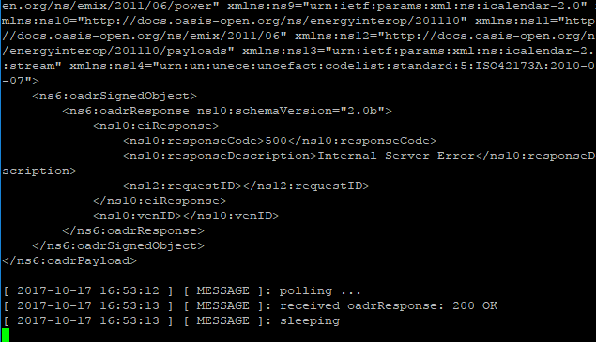
9. VTN-VEN DR Test
Run sample.out.

Slide 53
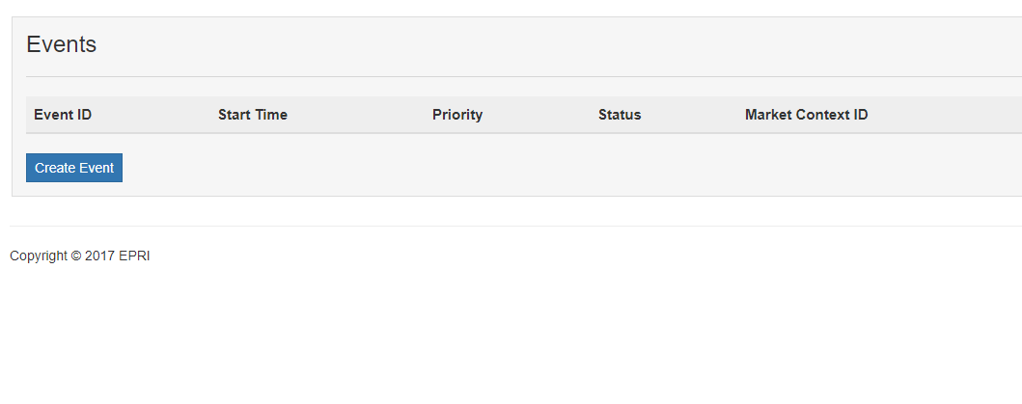
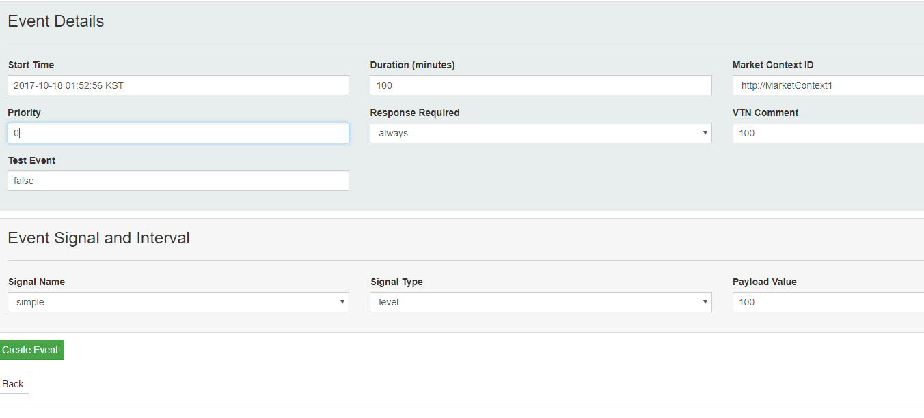
9. VTN-VEN DR Test
Create Event in Event tab

Slide 54
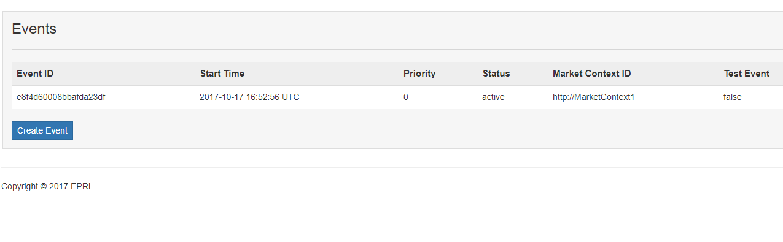
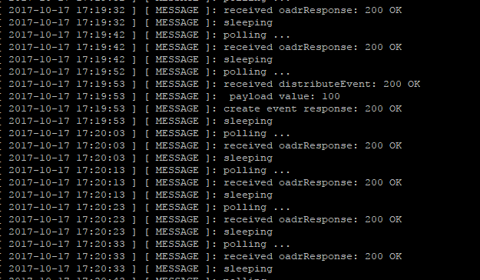
9. VTN-VEN DR Test
I can see the created event in Events tab
VEN receives Event from VTN

Slide 55
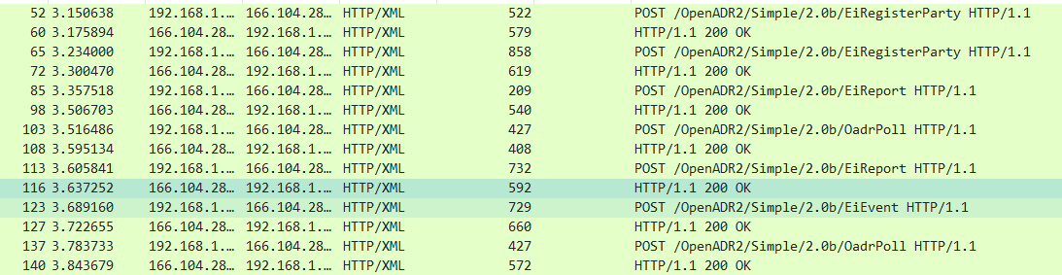
9. VTN-VEN Wireshark
Registration
(init)
VEN makes connection with VTN.
VEN sends
RegisterParty (Registration Starts) EiReport
OadrPoll
EiReport
Eievent (Registration ends)
OadrPoll
and each receives 200 OK

Slide 56
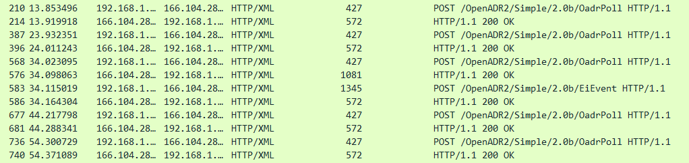
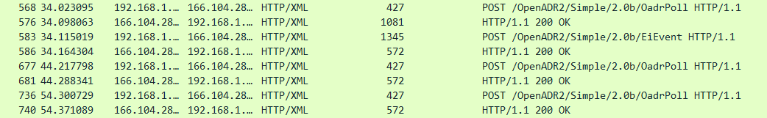
9. VTN-VEN Wireshark
Poll Messages sends every 10 seconds
EiEvent Has come to VEN and sends 200 OK Back (66.241 ms)

Slide 57
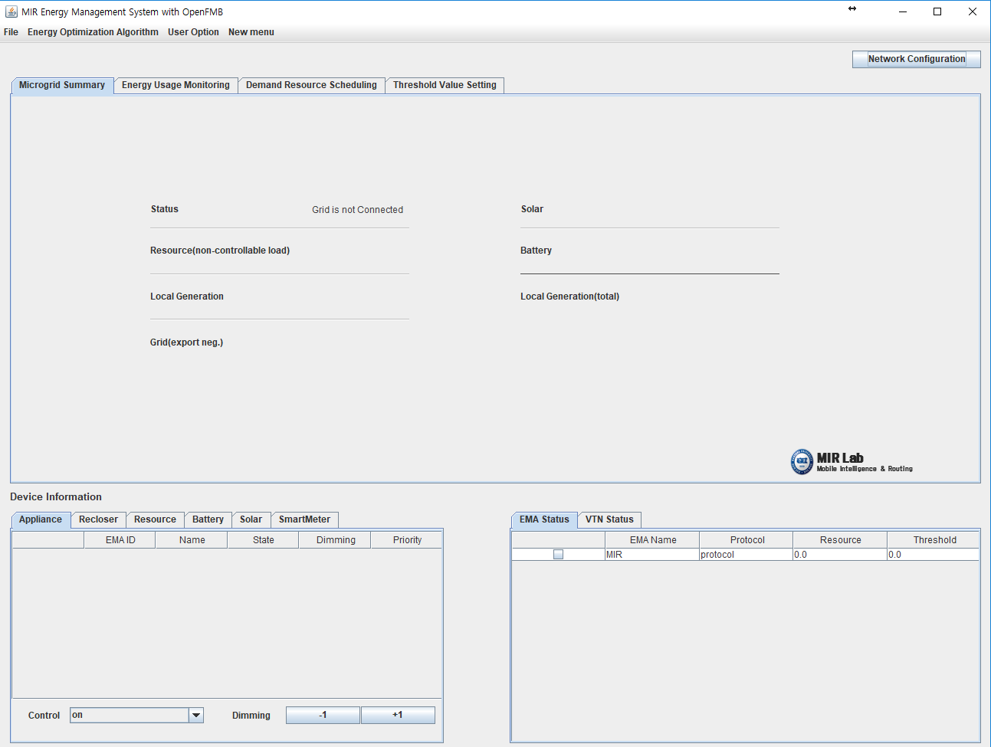
9. EMS-EMA - MQTT
EMS – 실행 BASE

Slide 58
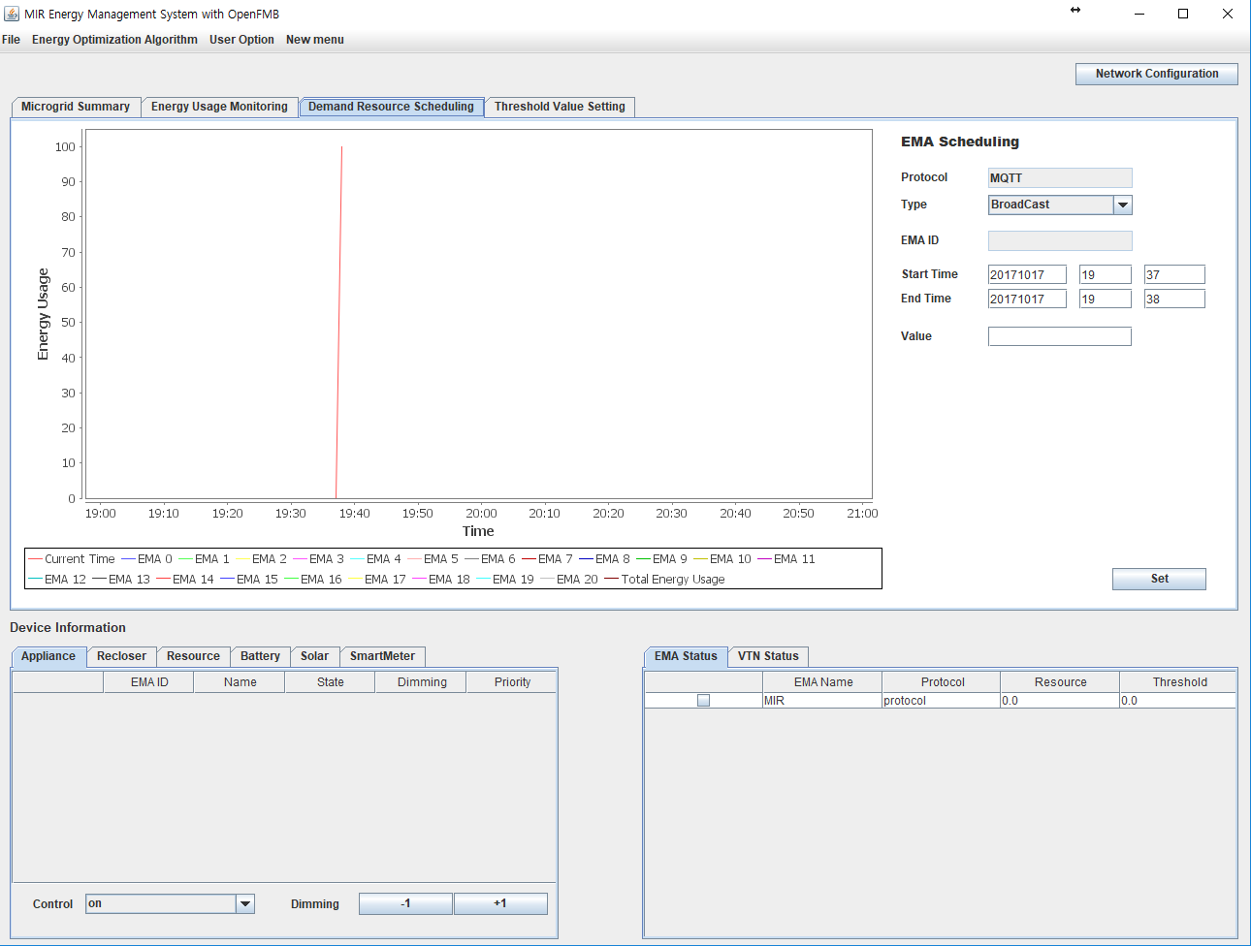
9. EMS-EMA - MQTT
EMS – 실행 BASE
- DR을 내리기
위한 TAB
이 곳을 확인, 이후 사용

Slide 59
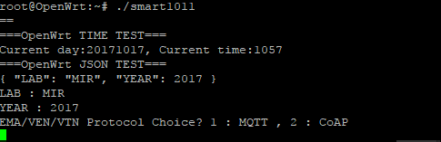
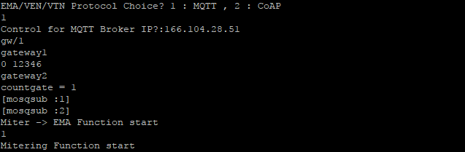
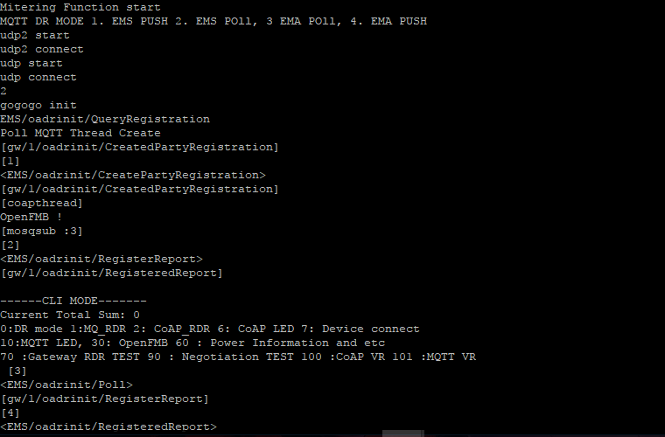
9. EMS-EMA - MQTT
Putty를 통하여
OPENWRT 접속 후에 EMA 실행
Protocol MQTT 선택
Broker IP 입력하여
Broker에 접속한다.
EMS의 DR 모드 선택
( PUSH or POLL)

Slide 60
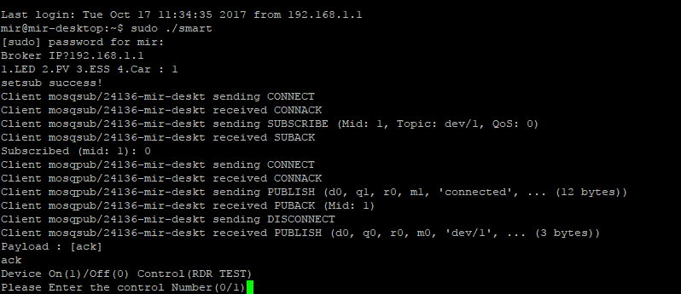
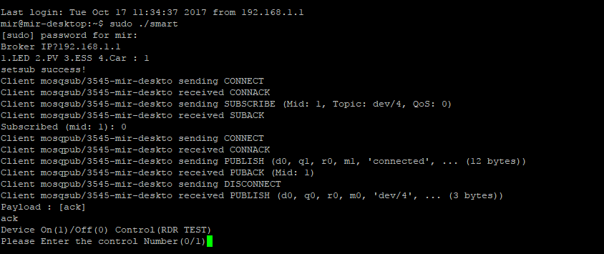
9. EMS-EMA - MQTT
Putty를 통하여 Device에 접속
해당 기기는 LED 이므로 LED를 선택한다.
이후 해당 putty를 통하여 기기를 직접 control 할 수 있다.

Slide 61
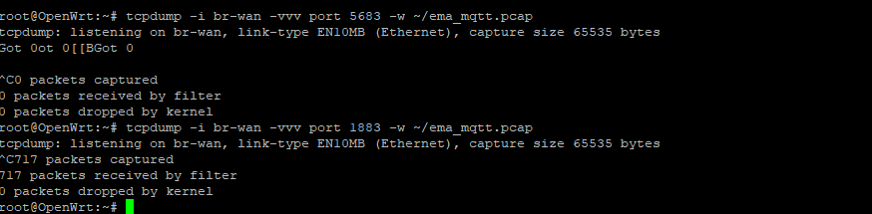
9. EMS-EMA - MQTT
MQTT EMA 가 실행되는 OPENWRT에 추가 접속.
Tcp dump를 찍는다.
MQTT 의 tcp dump 는 1883
종료 후 winscp를 통하여 pcap 파일을 가져와 wireshark 파일을 통하여 분석한다.

Slide 62

9. Device Connection
Device Connect to EMA ( TCP Connection)
EMA ACK to Device
Device Connect to EMA ( MQTT Connect command)
EMA ACK to Device
EMA Send Connect Command to Broker
Broker ACKS, Connect ACK Returns

Slide 63


9. EMS-EMA - MQTT
Device가 EMA에 접속 시, EMS에 등록된다.
EMS를 통하여 등록된 기기를 제어할 수 있다.
On, Off 조작 가능

Slide 64

9. EMS-EMA - MQTT
MQTT Pull 방식
EMA에 직접 DR을
내릴 수 있다.
Value 값 제한을 두고,
해당 값이 넘어갈 경우
기기의 전원이 내려간다.
EMS가 DR을 내리자, 이에 따라 EMS에 등록된 EMA의 device의 전원이
내려간 것을 확인 할 수 있다.

Slide 65

9. EMS-EMA - MQTT
기기로부터 RDR 즉 다시 전원을 올려달라는 요청이 올 시에
전원이 다시 올라 간 것을 확인 할 수 있다.

Slide 66

9. EMS-EMA - CoAP
EMS – 실행 BASE

Slide 67

9. EMS-EMA - CoAP
EMS – 실행 BASE
- DR을 내리기
위한 TAB
이 곳을 확인, 이후 사용

Slide 68

9. EMS-EMA - CoAP
Putty를 통하여
OPENWRT 접속 후에 EMA 실행
Protocol CoAP 선택
Broker IP 입력하여
Broker에 접속한다.
EMS의 DR 모드 선택
( PUSH or POLL)
CoAP Mode UP EMA → X 선택

Slide 69

9. EMS-EMA - CoAP
Putty를 통하여 Device에 접속
해당 기기는 LED 이므로 LED를 선택한다.
이후 해당 putty를 통하여 기기를 직접 control 할 수 있다.

Slide 70

9. EMS-EMA - CoAP
MQTT EMA 가 실행되는 OPENWRT에 추가 접속.
Tcp dump를 찍는다.
COAP 의 tcp dump 는 5683
종료 후 winscp를 통하여 pcap 파일을 가져와 wireshark 파일을 통하여 분석한다.

Slide 71

9. Device Connection
Device Connect to EMA ( COAP Connection)
EMA ACK to Device
EMA sends CON to EMS
EMS ACK to EMA
EMS & EMA continuing connection and send CON&ACK each other

Slide 72


9. EMS-EMA - CoAP
Device가 EMA에 접속 시, EMS에 등록된다.
EMS를 통하여 등록된 기기를 제어할 수 있다.
On, Off 조작 가능

Slide 73

9. EMS-EMA - CoAP
CoAP Pull 방식
EMA에 직접 DR을
내릴 수 있다.
Value 값 제한을 두고,
해당 값이 넘어갈 경우
기기의 전원이 내려간다.
EMS가 DR을 내리자, 이에 따라 EMS에 등록된 EMA의 device의 전원이
내려간 것을 확인 할 수 있다.

Slide 74

9. EMS-EMA - CoAP
기기로부터 RDR 즉 다시 전원을 올려달라는 요청이 올 시에
전원이 다시 올라 간 것을 확인 할 수 있다.

